Slide 1
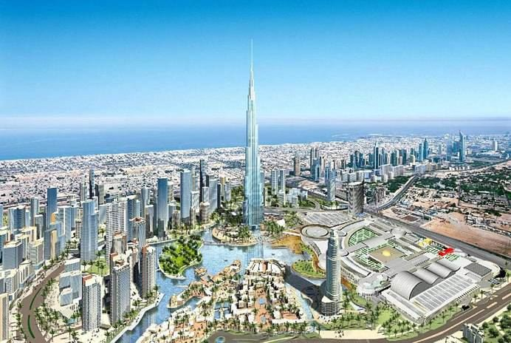
Keselamatan Kesehatan Kerja pada PEKERJAAN
KONSTRUKSI

Slide 2
Tujuan Pembelajaran :
  Mempu mengidentifikasi bahaya-bahaya pada beberapa jenis pekerjaan konstruksi
  Mengetahui jenis pengendalian bahaya dan risiko pada tiap jenis pekerjaan konstruksi
  Mampu memeriksa :
  Identifikasi bahaya yg dibuat Penyedia Jasa
  Pengendalian risiko yg dibuat Penyedia Jasa

Slide 3
Metode Konstruksi/Metode Pelaksanaan pekerjaan/Urut-urutan dan Langkah kerja (alat, tenaga kerja, waktu, biaya)
Identifikasi bahaya pada setip tahapan pekerjan
Pengendalian Bahaya
Frekuensi/kekerapan/banyaknya kejadian
Resiko
PERATURAN PERMEN PUPR NO.10 TH 2021 HALAMAN…ttabel ibprp lampiran
Tugas: hal 10 permen pupr ttg RKK

Slide 4
CAKUPAN PEKERJAAN KONSTRUKSI
a. Jenis Pekerjaan konstruksi : (ASMET)
Arsitektur, Sipil, Mekanikal, Elektrikal, Tata Lingkungan
b. Jenis Pekerjaan Sipil & Arsitektur :
    Pek. Galian Tanah & Konstruksi di Bawah Tanah ,
    Pek. Pondasi, Pancang
    Pek. Struktur Beton, Socrete, Struktur Baja,
    Pek. Pasangan bata, batu kali,
    Pek. Perkerasan Jalan
    Pek. Pembongkaran, peledakan,
    Pek. Manual Handling

Slide 5
PERSYARATAN UTAMA DALAM MELAKSANAKAN PEKERJAAN KONSTRUKSI.
Keselamatan dan Kesehatan Kerja
Keselamatan Lingkungan
Biaya Efisien
Mutu produk & proses kerja
Waktu
Manfaat

Slide 6
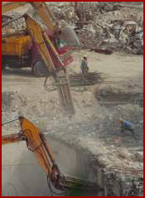
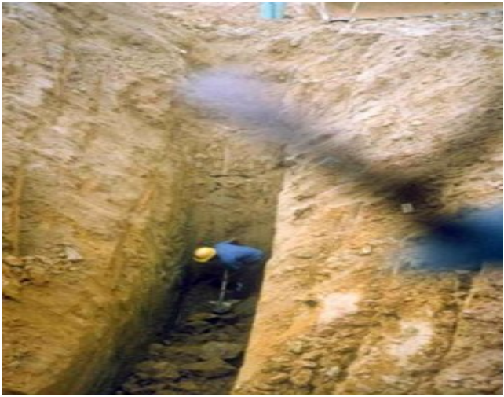
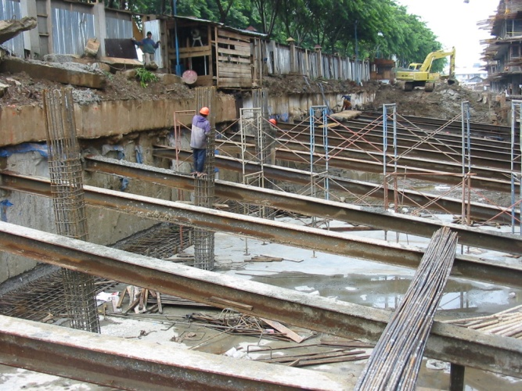
K3 PEKERJAAN TANAH
Jenis Pekerjaan :
galian saluran,
timbunan,
pemadatan,
sumuran
terowong
Jenis tanah
lempung basah,
lempung kering
cadas
pasir basah ,
pasir kering
kerikil
lumpur

Slide 7
PEKERJAAN GALIAN TANAH
Identifikasi Bahaya:
Tebing longsor
Galian Runtuh
Akses licin/curam
Jatuh terperosok
Terhirup gas CO
Tenggelam/hanyut
Terisolasi, gelap
Tertimpa Alat
Tersengat listrik
Gas terbakar
Pengendalian Risiko :
Dinding Turap
Stabilisasi Tanah
Tangga Akses
Pagar Pengaman
Masker Oksigen
Pelampung
Lampu Penerangan
Barikade/Batas Area Kerja
Isolasi Kabel
Rambu-rambu Dilarang Merokok

Slide 8
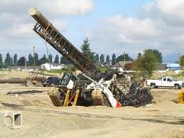
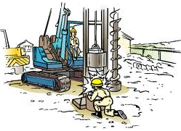
K3 PEKERJAAN PEMANCANGAN
Identifikasi Bahaya :
Kabel putus,
Alat terguling
Pekerja terbentur
Tenggelam
Sheetpile lepas
Pengendalian Risiko:
Pastikan kondisi kabel masih baik
Posisi dan kapasitas hrs seimbang
Wajib koordinasi & sesuai SOP
Gunakan pelampung
Pastikan ikatannya kuat

Slide 9
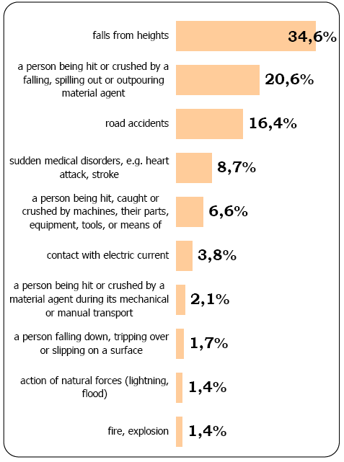
K3 PEKERJAAN STRUKTUR
JENIS KECELAKAAN FATAL KONSTRUKSI
Pek. Perancah
Pek. Besi Beton
Pek. Struktur Beton
Pek. Shotcrete
Pek. Di tempat Tinggi
Pek. Struktur Baja
Pek. Struktur kayu
Pek. Perkerasan Jalan
Pek. Bendung
Pek. Bekisting
Jatuh dari ketinggian
Kejatuhan, tertimpa
Kecelakaan di jalan akses
Sakit jantung, stoke
Terkena, terjepit mesin
Tersengat arus listrik
Terbentur, terlindas dsb
Jatuh, tergelincir di lantai
Tersambar petir, banjir dsb
Kebakaran, peledakan dsb

Slide 10
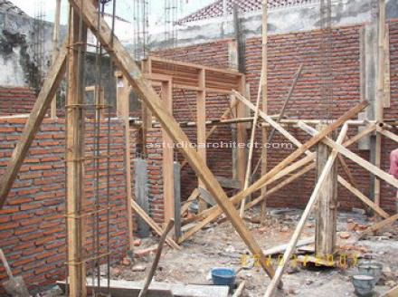
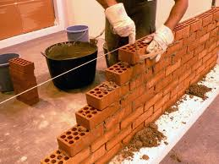
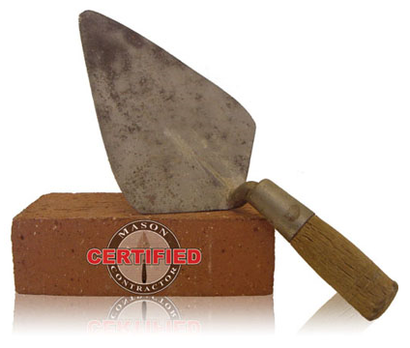
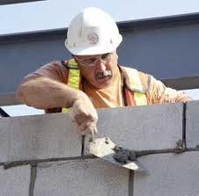
K3 PEKERJAAN PASANGAN BATA / BATU
Identifikasi bahaya :
Iritasi Kulit
Terpapar Sinar Matahari
Terjatuh
Identifikasi bahaya :
Sarung Tangan
Helm
Safety Harnes

Slide 11
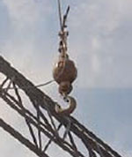
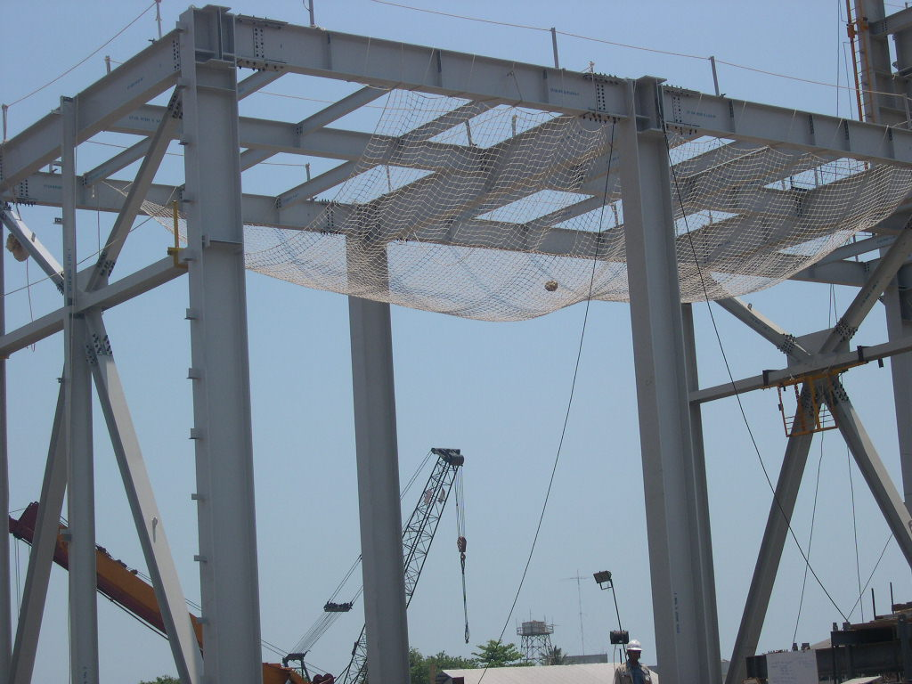
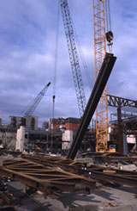
K3 PEKERJAAN KONSTRUKSI BAJA/BETON
Pada saat erection baja/beton, perhatikan:
Kapasitas Alat & Berat Beban sesuai
Kestabilan barang yang diangkat
Kestabilan alat angkat.
!
Identifikasi bahaya :
Komponen jatuh
Sambungan lepas,
Sling putus
Tertimpa benda jatuh
Jatuh dari ketinggian
Mesin las terbakar
Baut patah lelah, dll
Pengendalian Risiko:
Pastikan sling kuat/k’sitas alat kuat
Pastikan sambungan kuat
Pastikan sling msh laik pakai
Gunakan APD yang sesuai
Gunakan safetynet & harness
Pastikan kelaikan instalasinya
Pasang baut sesuai standar

Slide 12
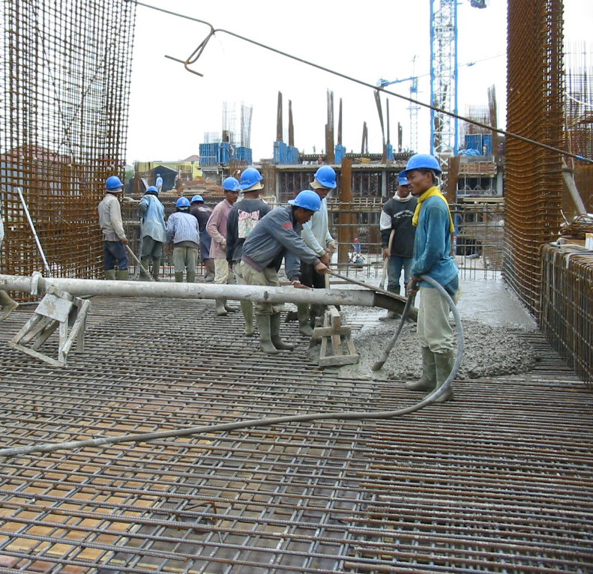
Koordinasi
Saling mengingatkan
Pergantian kerja & shift
Kesesuaian kapasitas alat
Struktur penunjang
Penerangan di malam hari
Terpal pelindung jika hujan
Pengamanan bahaya jatuh
K3 Pekerjaan Beton
Identifikasi bahaya:
Iritasi kulit
Tersengat listrik
Kejatuhan benda
Jatuh
Tertusuk besi, paku
Hubungan pendek listrik,
Bunga api Pek las,
Pengendalian Risiko:
Sarung tangan, sepatu, helmet, baju rapat
Instalasi harus memenuhi syarat/standard
Gunakan helmet, safety shoes
Pagar pelindung, safety net/deck, harness
Tutup/lindungi ujung besi, singkirkan paku
Kabel harus terisolasi rapat
Gunakan tabir pelindung

Slide 13
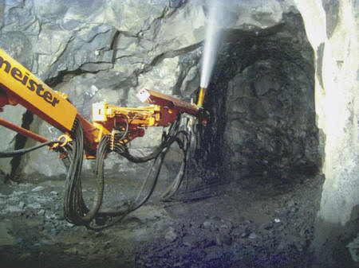
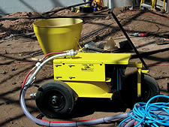
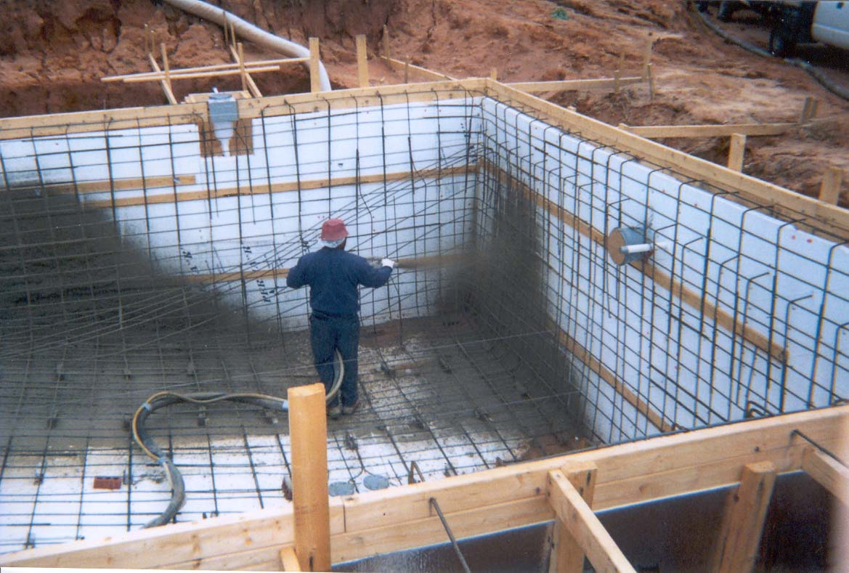
K3 Pekerjaan Shotcrete
Identifikasi bahaya :
Semburan shortcrete
Debu semen
Tekanan udara kompresor
Selang/pipa pecah dsb

